Slide 1
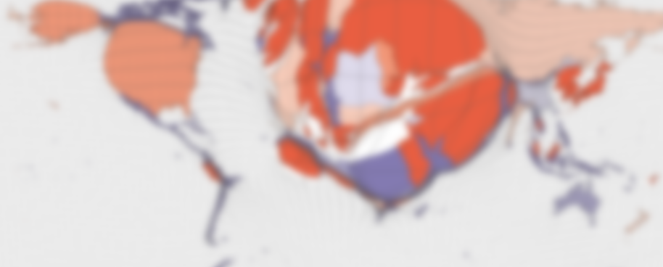

BUCURIA HĂRȚILOR:
DE LA IDEI LA APLICAȚII INTERACTIVE
Ovidiu CSILLIK
www.enjoymaps.ro

Slide 2

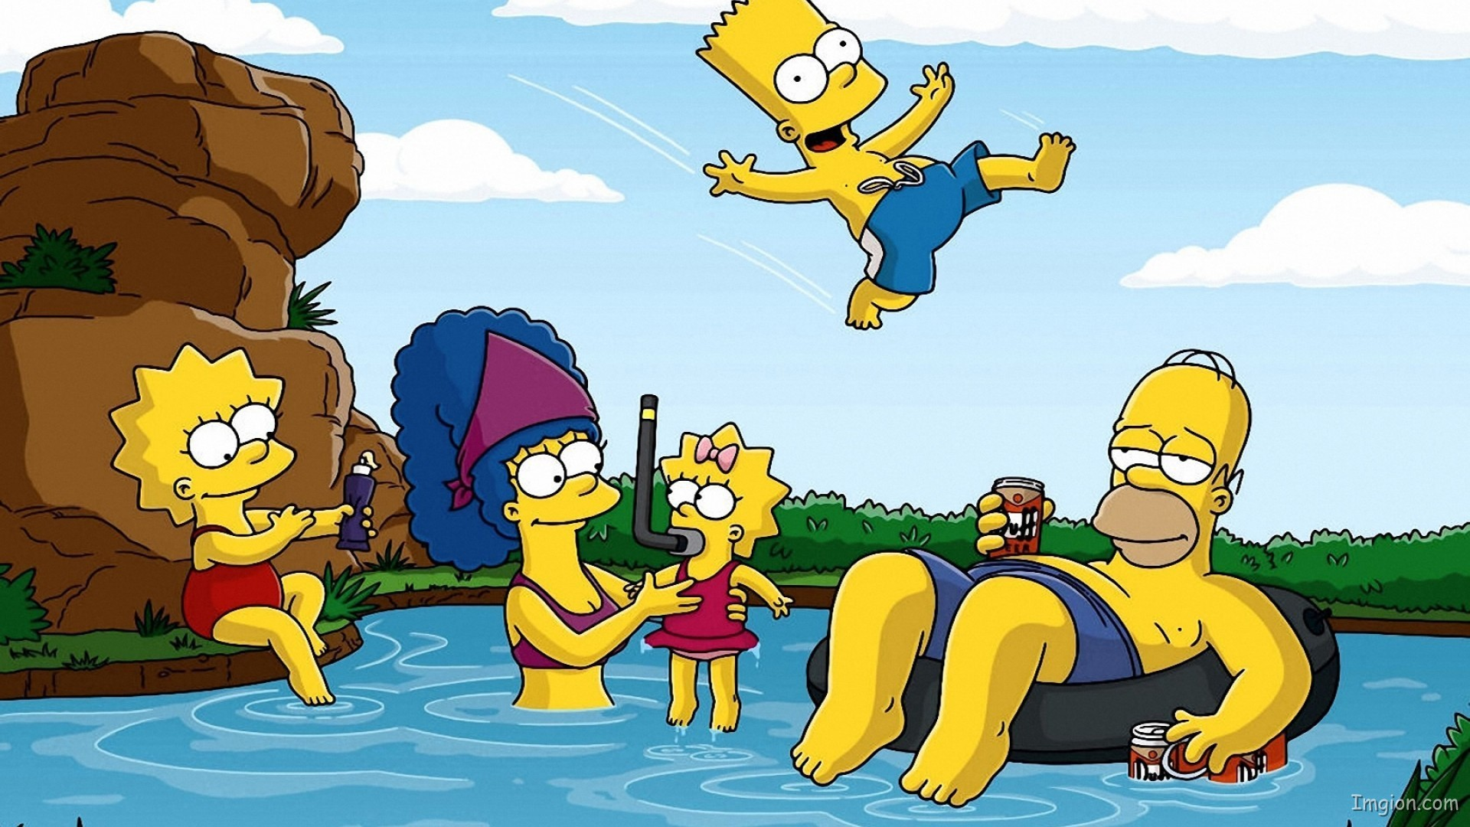
Bucuria hărților
Bucurie =
1. Sentiment de mulțumire vie, de satisfacție sufletească.
2. (Concr.) Ceea ce bucură (1) pe cineva.
Hartă

Slide 3
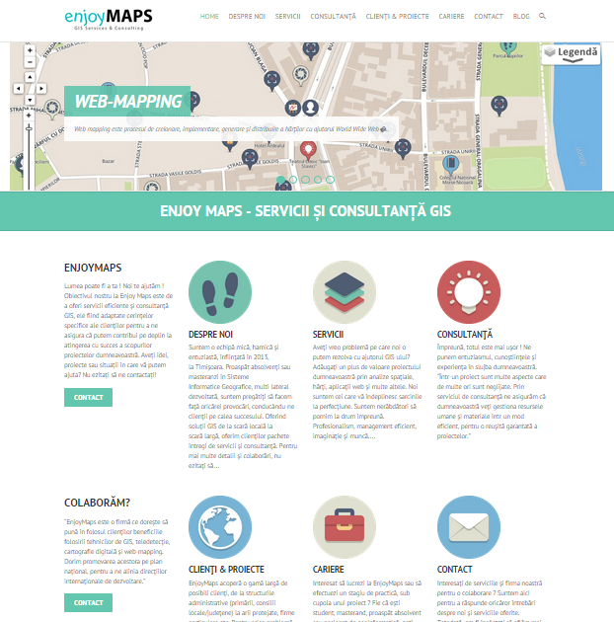
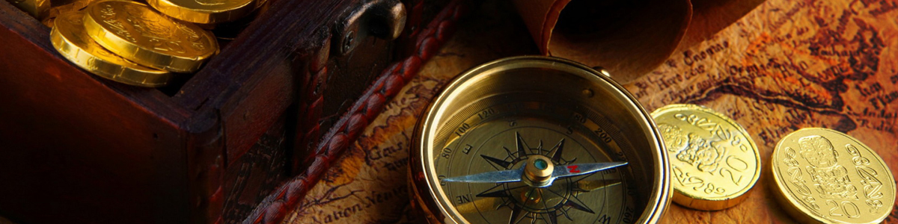

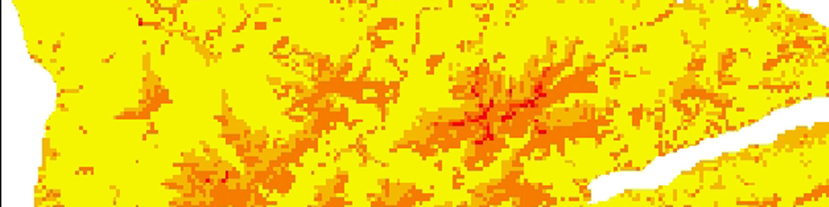
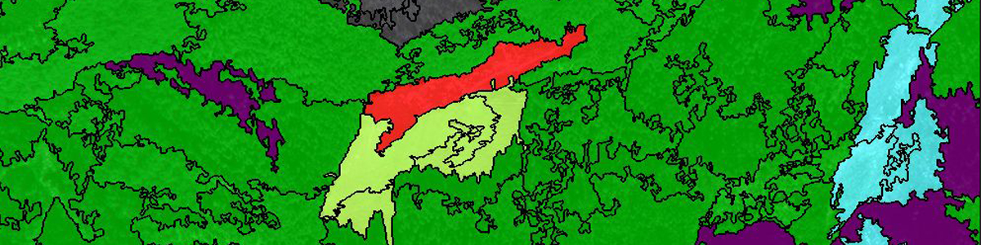
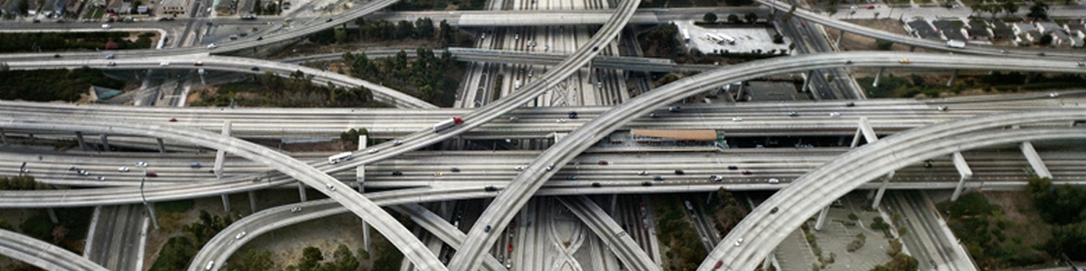

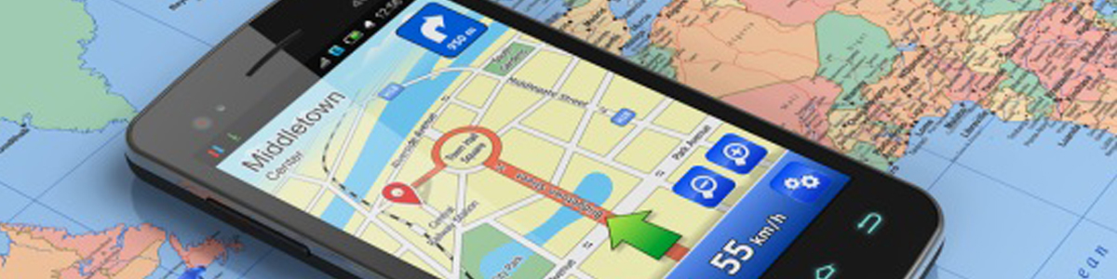
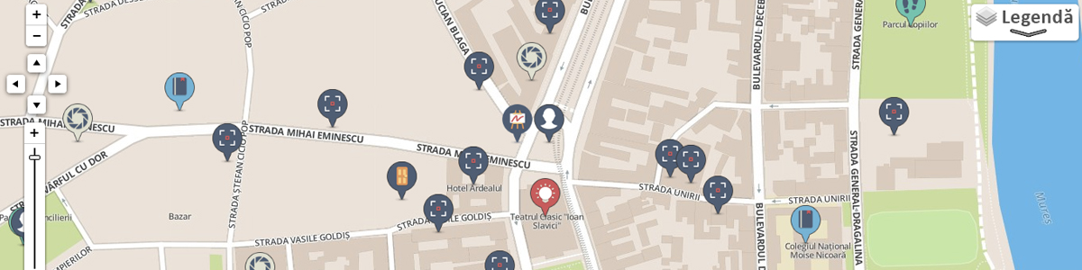
www.enjoymaps.ro

Slide 4
BLOG GIS
www.enjoymaps.ro/blog
www.enjoymaps.ro

Slide 5
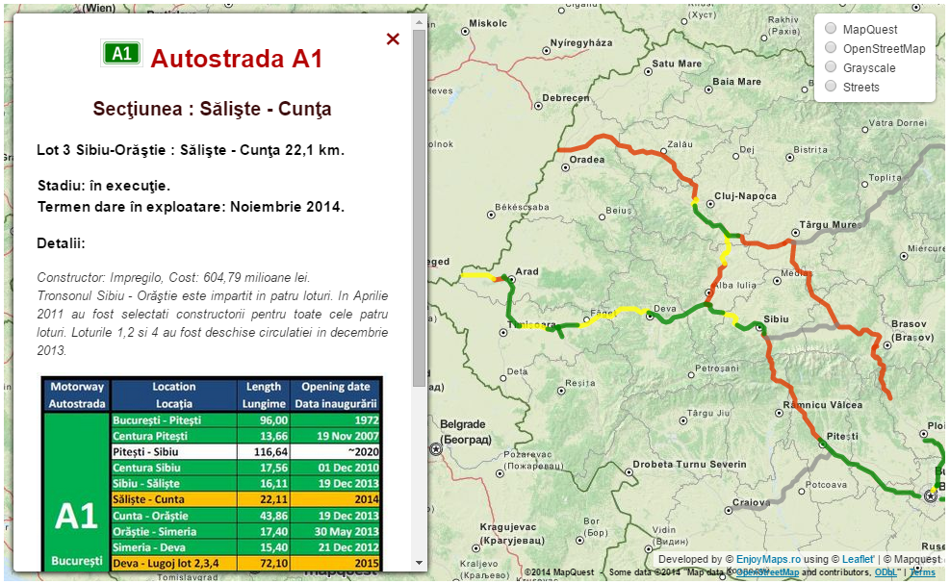
Autostrăzile din România – hartă interactivă

Slide 6
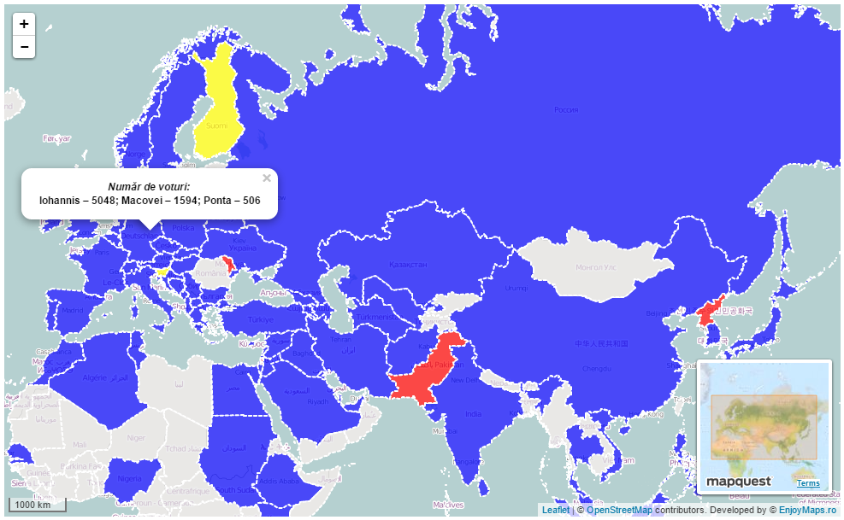
Voturile românilor din diaspora
Turul I, 2 noiembrie 2014

Slide 7
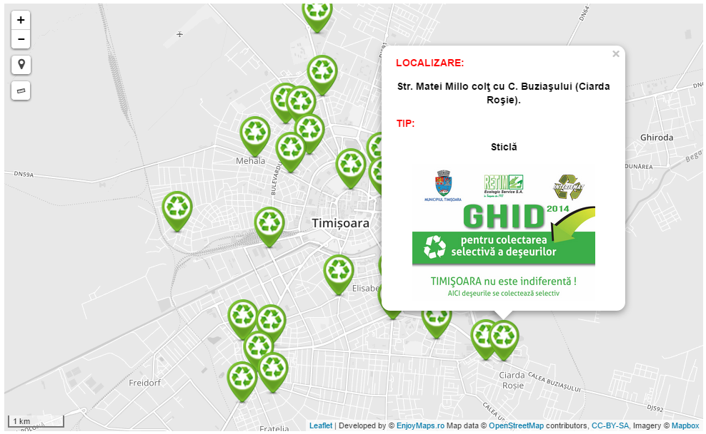
Puncte colectare hârtie și
sticlă în Timișoara

Slide 8
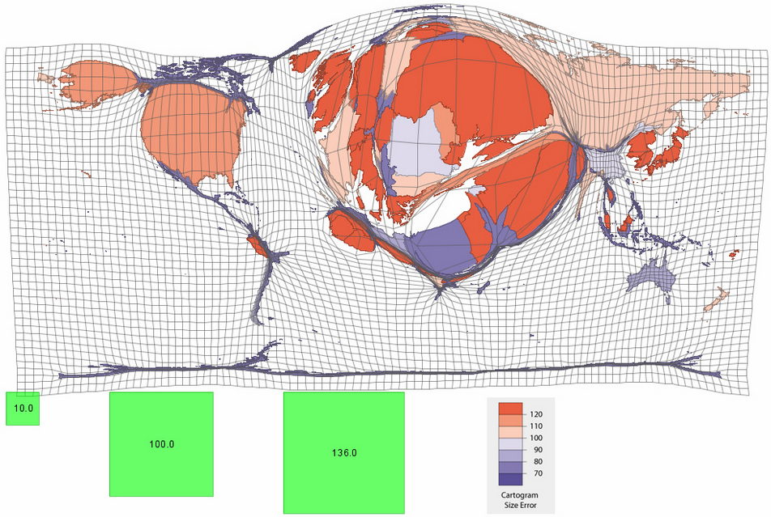
Ştirile internaţionale ale lunii august

Slide 9
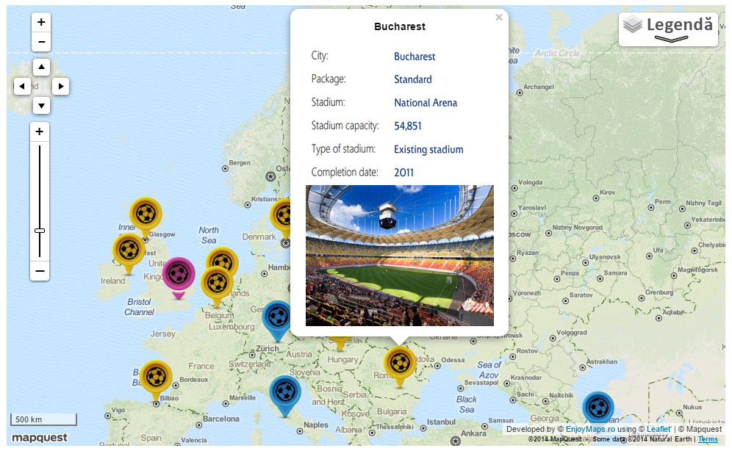
Stadioanele
EURO2020

Slide 10
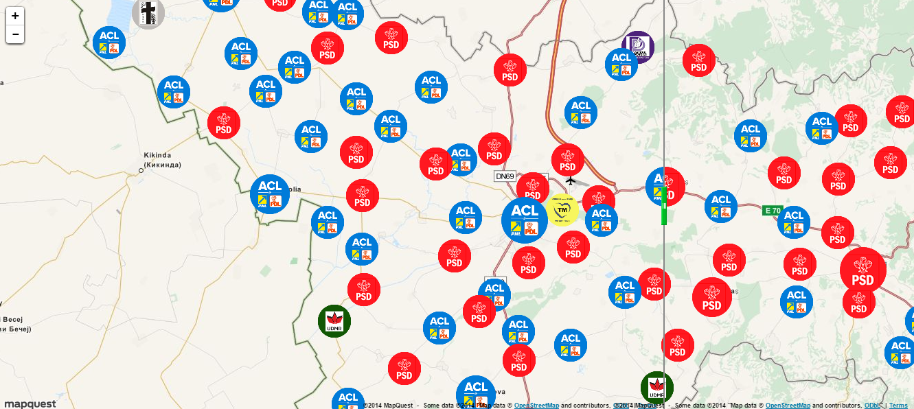
Distribuția și migrația puterii politice în Timiș

Slide 11
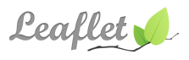
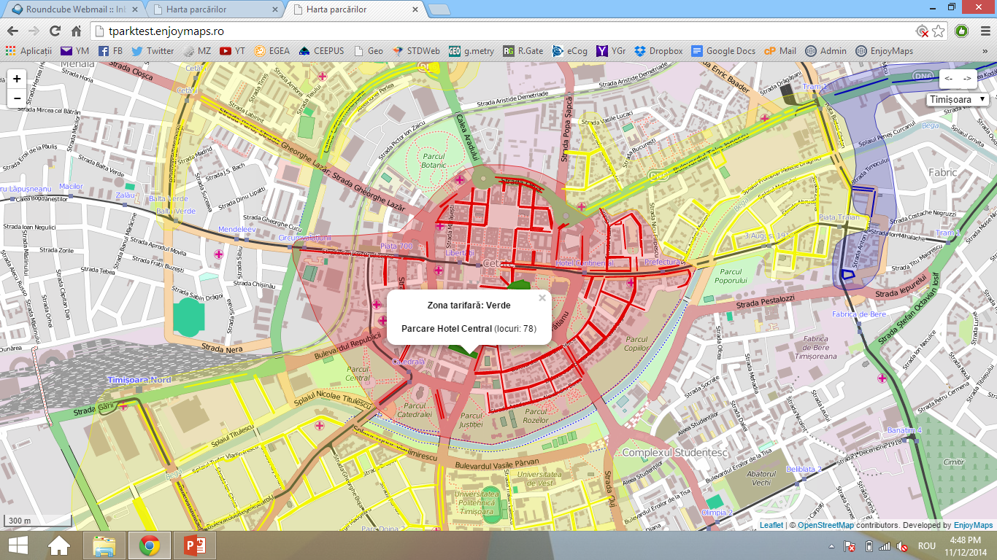
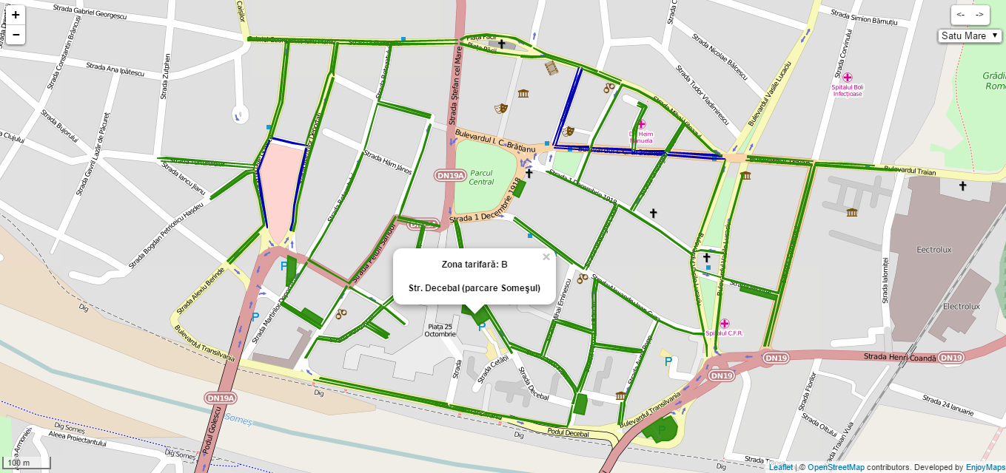
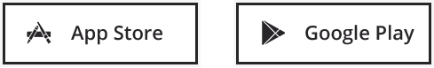
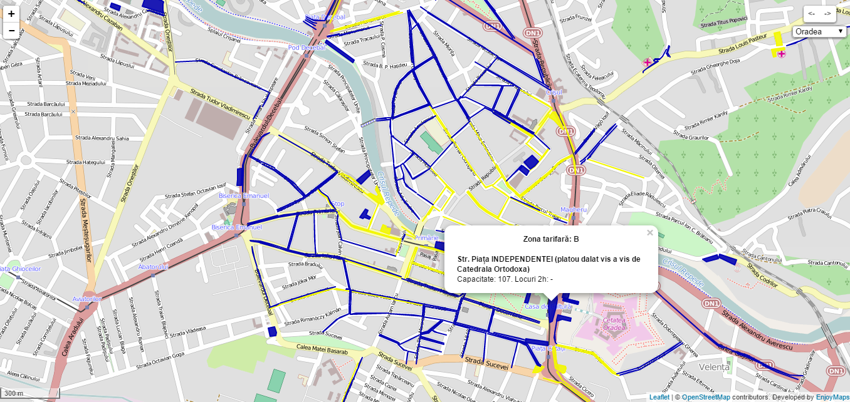
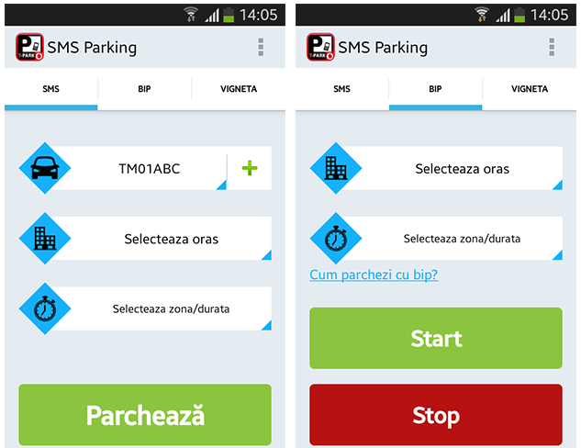
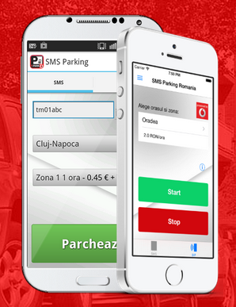
HARTA INTERACTIVĂ A PARCĂRILOR
Te localizezi pe o rază de 2 metri din acest punct.
Te afli în zona tarifară VERDE!
Orar: L-V 9-17
Tarif: 0.75 euro/oră (3 euro/zi)
Descarcă aplicația:
1
  LEAFLET
  Parcări GeoJson
2
  Geolocalizare
  Informații despre parcare
3
  Plată parcare
  SMS Parking Romania
© TPARK.RO

Slide 12

SMS PARKING ROMANIA
Te localizezi pe o rază de 2 metri din acest punct.
Te afli în zona ROȘIE!
Orar: L-V 9-17
Tarif: 0.75 euro/oră (3 euro/zi)
Descarcă aplicația:
Simplu
Comod
Rapid
Automat
+
© TPARK.RO

Slide 13
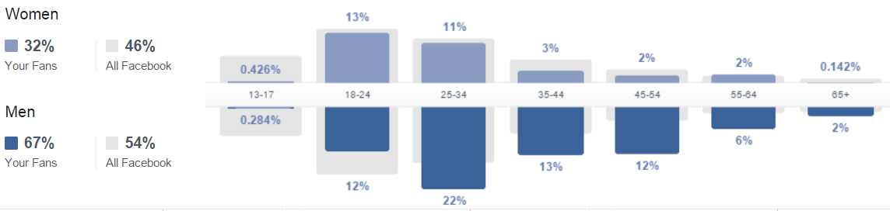
STATISTICI
facebook.com/enjoymaps
www.enjoymaps.ro

Slide 14

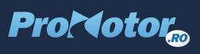
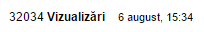
STATISTICI
WEBSITE
  Vizualizări: 36.032
  Facebook: 708 likes
  8 luni EnjoyMaps
  5 luni de blog
BLOG
  Vizualizări postări: 29.801
  Share/Likes: 1.017
MEDIA
  ProMotor, Realitatea, OpiniaTimișoarei, Tion, OraDeTimiș, ȘtiriDeCluj etc
> 1.250
www.enjoymaps.ro
www.enjoymaps.ro/blog

Slide 15

Mulțumesc pentru atenție.
www.enjoymaps.ro

